Slide 1


מהי גיאוגרפיה יחידת לימוד ראשונה בגיאוגרפיה
בְּגאוגרפיה לומדים איך העולם נראֶה היום כדי שנוכל לתכנן איך הוא יֵירָאֶה מחר".
כל העולם במקצוע אחד – גיאוגרפיה.
איסוף ארגון ועריכה – אילת כ"ץ

Slide 2

על הגיאוגרף והגיאוגרפיה

Slide 3
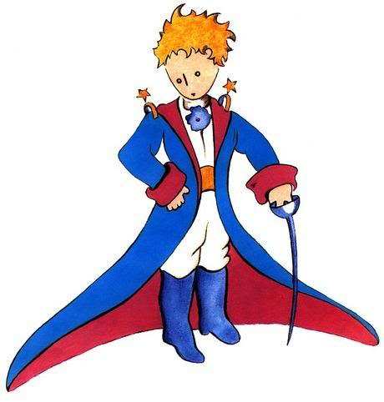
הנסיך הקטן הגיאוגרף בספר "הנסיך הקטן" מגיע הנסיך לכוכב של הגיאוגרף.
(מתוך הספר "הנסיך הקטן", אנטואן דה סנט אכזופרי)
"מהו אותו ספר עבה", שאל הנסיך הקטן, "ומה מעשיך כאן"?
"אני גיאוגרף", אמר הזקן. "מה זה גיאוגרף"?
"גיאוגרף הוא מלומד היודע היכן נמצאים כל הנהרות, הימים, הערים, ההרים והמדבריות"
"זה מעניין מאד! הנה סוף סוף מקצוע הגון!"
"אכן יפה כוכבך", אמר הנסיך הקטן, "היש בו אוקיינוסים?" "אינני יודע", אמר הגיאוגרף.
"האם יש בו הרים?", שאל הנסיך הקטן. "אינני יודע", השיב הגיאוגרף.
"ונהרות? ומדבריות?" ,הוסיף הנסיך הקטן לשאול מתוך רגשות אכזבה.
"גם זאת לא אדע", ענה הגיאוגרף.
"הן אתה גיאוגרף?", תמה הנסיך הקטן
"אמנם כן", השיב הגיאוגרף, "אולם אינני תייר חוקר ארצות. אין על כוכבי אף תייר אחד. לא גיאוגרף הוא היוצא לשוט בארץ ולערוך את חשבון הערים והנהרות, ההרים והימים, האוקיינוסים והמדבריות. כי הגיאוגרף הוא אדם חשוב מכדי לשוטט בעולם. הוא אינו עוזב את שולחן הכתיבה שלו. אך הוא מקבל את פני החוקרים, מציג להם שאלות ורושם את דברי זיכרונותיהם. ואם זיכרונותיו של אחד התיירים נראים מעניינים בעיני הגיאוגרף, הוא נותן הוראה לחקור ולדרוש אם אותו תייר אדם הגון הוא ובן סמך..."
"ספרי הגיאוגרפיה הם ספרים רציניים ואינם מתיישנים לעולם. אך לעיתים רחוקות מאד יקרה כי הר ישנה מקומו ואוקיינוס יתרוקן ממימיו". אין אנו כותבים אלא על דברים הקיימים לעד".

Slide 4
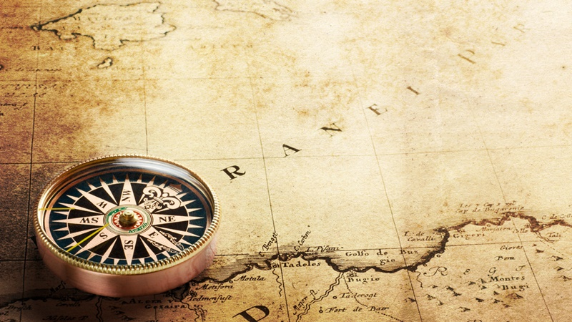
הגדרת הגיאוגרפיה כיום היא:
יחסי הגומלין בין האדם והטבע.
כלומר, הקשר בין האדם והתופעות האנושיות,
לבין התופעות הפיסיות הסובבות אותו.

Slide 5
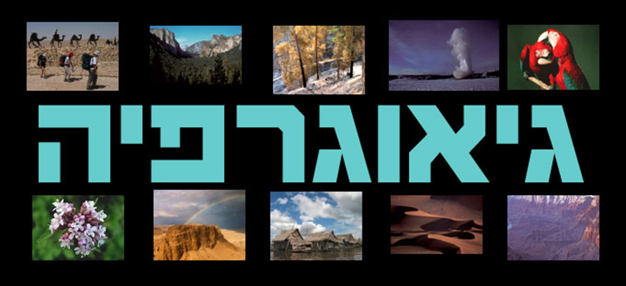

Slide 6
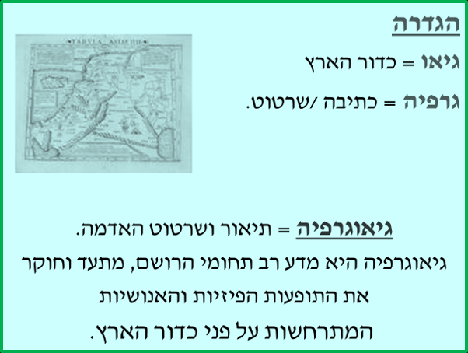


Slide 7
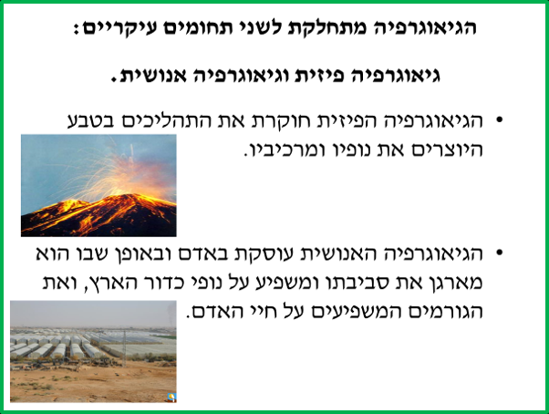

Slide 8
גיאוגרפיה- נושאים ותחומים
גיאוגרפיה פיזית
גיאולוגיה – תורת האדמה
אקלים ואטמוספרה
גיאומורפולוגיה – מבנה האדמה וקרקעות
ביו גיאוגרפיה – גיאוגרפיה של החי והצומח
גיאוגרפיה אנושית
גיאוגרפיה יישובית: עירונית וכפרית
גיאוגרפיה כלכלית
גיאוגרפיה היסטורית
גיאוגרפיה פוליטית (מדינית)
גיאוגרפיה אזורית
גיאוגרפיה של תחבורה

Slide 9
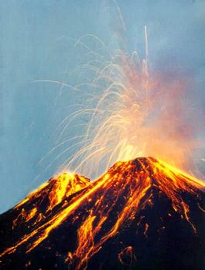

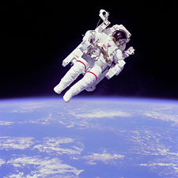
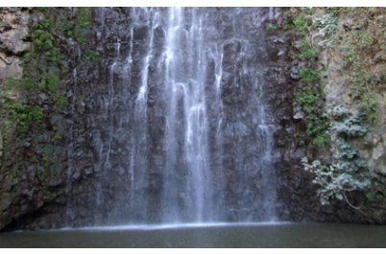
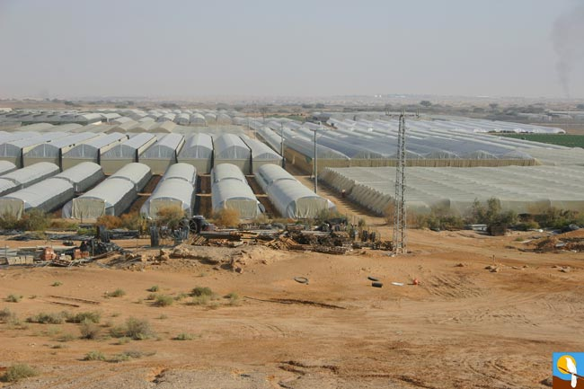
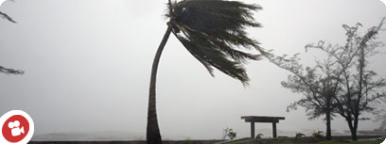
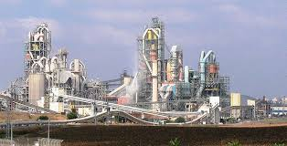
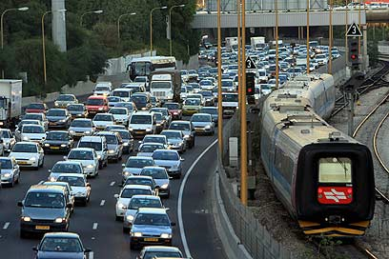
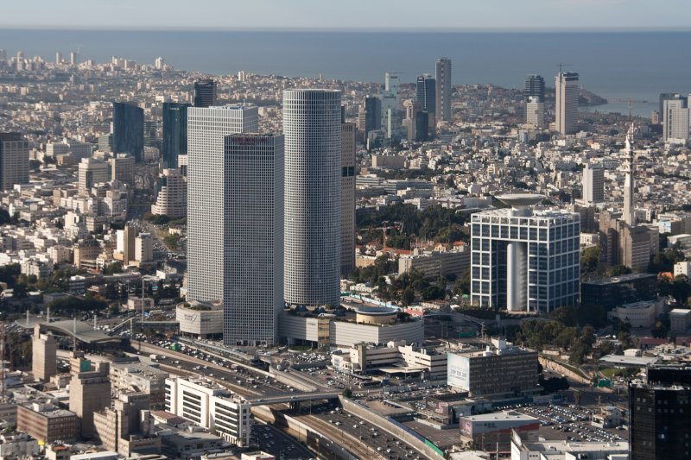
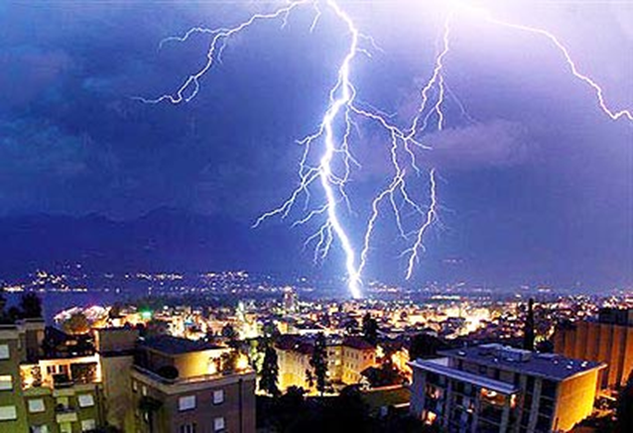
מהי גיאוגרפיה?
התבוננו בתמונות והחליטו לאיזה תחום שייכת כל תמונה? גיאוגרפיה פיסית, או גיאוגרפיה אנושית?

Slide 10
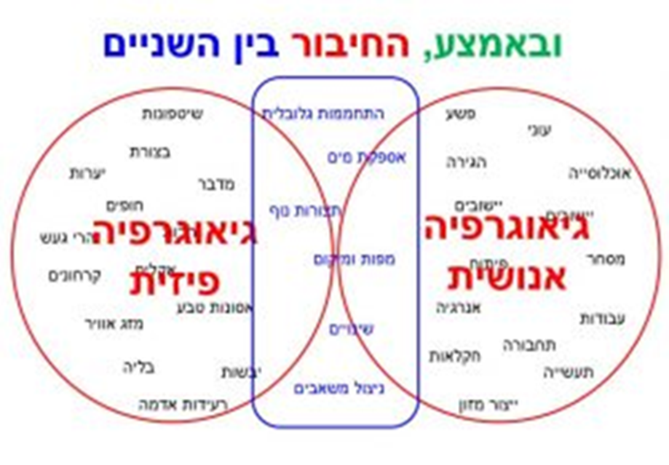

Slide 11
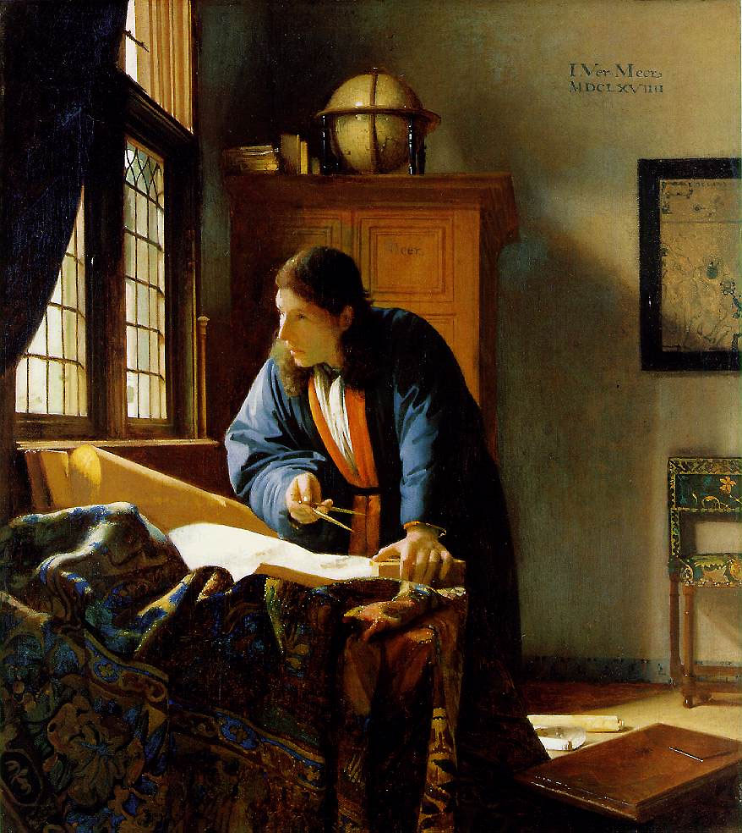
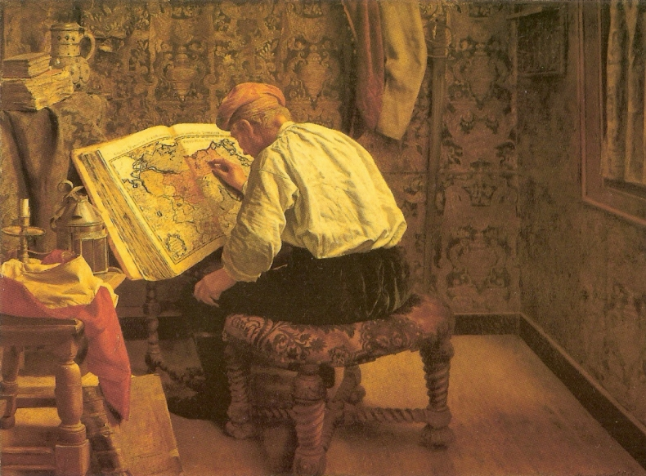
הגיאוגרף באמנות
הגיאוגרף – 1871
הנרי דה בראקלייר
הגיאוגרף ציור של יאן ורניר 1669

Slide 12
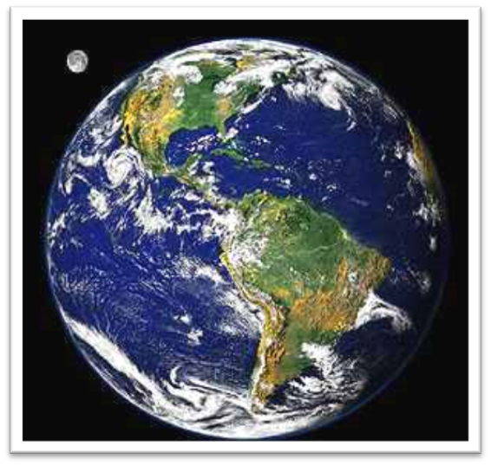
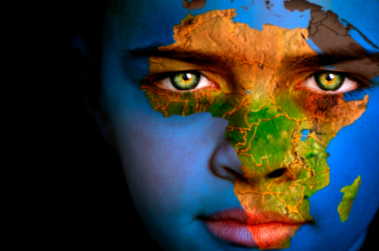
https://www.youtube.com/watch?v=-iUwWMskuGQ
ישראל מלמעלה 2 דקות
https://www.youtube.com/watch?v=XYOw48_iKxw
צילומים של ישראל 5 דקות

